Slide 1




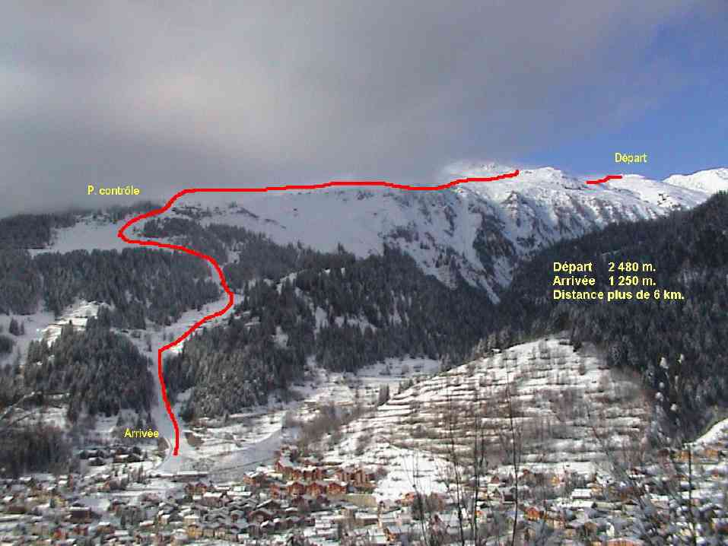

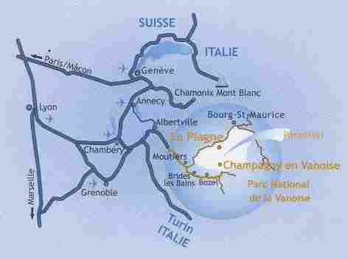
2ème édition
Ski Club de Champagny en Vanoise (Savoie)
F 73350 Champagny en Vanoise.Tél. 04 79 55 01 42 - Fax 04 79 22 04 09
E-mail derby.champagny@tiscali.fr
Site web http://skiclub.champagny.cher.tiscali.fr

Slide 2
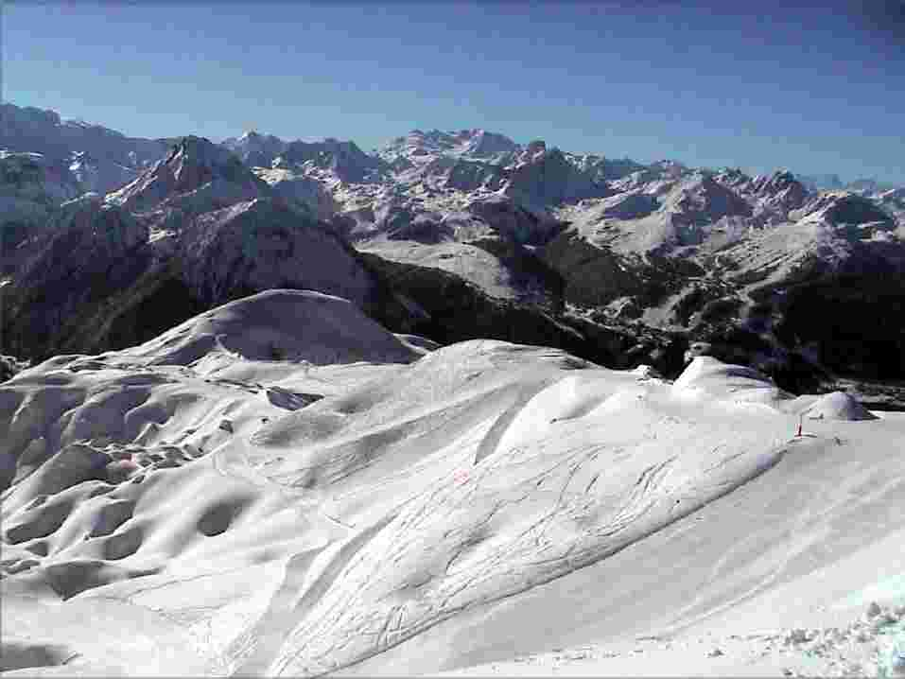
Le Derby du Mont de la Guerre
Depuis des temps immémoriaux le Mont de la Guerre (Sommet dédié aux dieux) a développé le goût de la compétition chez les Champagnolais.
Bien avant la création de la station et la liaison avec La Plagne, (1970) chaque hiver les Champagnolais organisaient une course au départ du village jusqu’au sommet. L’itinéraire était au choix de chaque famille. En haut toutes les victuailles étaient partagées.
Pour faire un clin d’œil aux anciens, le Ski Club de Champagny a souhaité remettre au goût du jour cet événement sous la forme d’un Derby.
Un Derby
Un Derby est une course accessible à tous (licenciés ou non), ouverte à toutes les disciplines de ski (alpin, snowboard, télémark, monoski).
Pas de piquets. Piste non damée. Un seul point de contrôle.
Chaque compétiteur détermine librement son itinéraire lors des reconnaissances avant la course.
Départ donné par groupe de cinq, toutes disciplines confondues.
Coupes et Cadeaux pour les trois premiers de chaque discipline (hommes et femmes).
Prime pour les vainqueurs (hommes et femmes)

Slide 3

Vendredi 29 janvier Reconnaissance individuelle du parcours
18 h Briefing à La Plagne
20 h Briefing à Champagny
Samedi 30 janvier 9 h Remise des dossards au départ de la course
9 h30 Dernière reconnaissance
10 h30 Départ de la course
13 h Buffet convivial
14 h Proclamation des résultats
Fiche technique de l’événement
Le départ est donné au Roc des Verdons (2 480 m.) à proximité de l ’arrivée des télésièges des Verdons (entre La Plagne et Champagny)
L’arrivée est située dans le village de Champagny, à proximité de la télécabine (1 250 m)
Le dénivelé est de 1 230 m et la distance à parcourir est de plus de 6 km .
(affiche de la 1^{ière} édition)
Plus de 200 compétiteurs sont attendus.
L’itinéraire est sécurisé par le Service des Pistes de La Plagne.
Le Premier et la Première du Derby recevront un "Price Money" de 750 €.
En cas de mauvaises conditions météorologiques ou d’instabilité du manteau neigeux, le tracé sera modifié de manière à assurer le Derby.

Slide 4
Présidents d’honneur
M. Vincent Rolland Député de la Savoie et Conseiller Général du Canton de Bozel
M. Régis Ruffier des Aimes Maire de Champagny
Présidents du Comité d’organisation
M. Alain Massoulard Président du Ski Club
M. Christophe Lebel Directeur de l’Office du Tourisme
Directeur de l’Epreuve
M. Alain Massoulard Président du Ski Club
Comité
d’Organisation
Juges de la course Informatique
M. Bruno Ruffier des Aimes Ski Club de Champagny Mme Francine Massoulard Ski Club de Champagny
M. Bernard Mérandon Ski Club de Champagny
Responsable de la sécurité Responsable du Chronométrage
Chef de secteur Champagny Service des Pistes La Plagne M Frédéric Jacquier Directeur de l’Ecole de Ski de Champagny
Responsable du Départ Responsable de l’Arrivée
M. Franck Bouquerel Ski Club de Champagny M. Gilbert Ruffier des Aimes Ski Club de Champagny
Responsable des Points de contrôle Animation
Mme Christine Barfety Ski Club de Champagny Office du Tourisme
M. Marc Moskowski Ski Club de Champagny

Slide 5
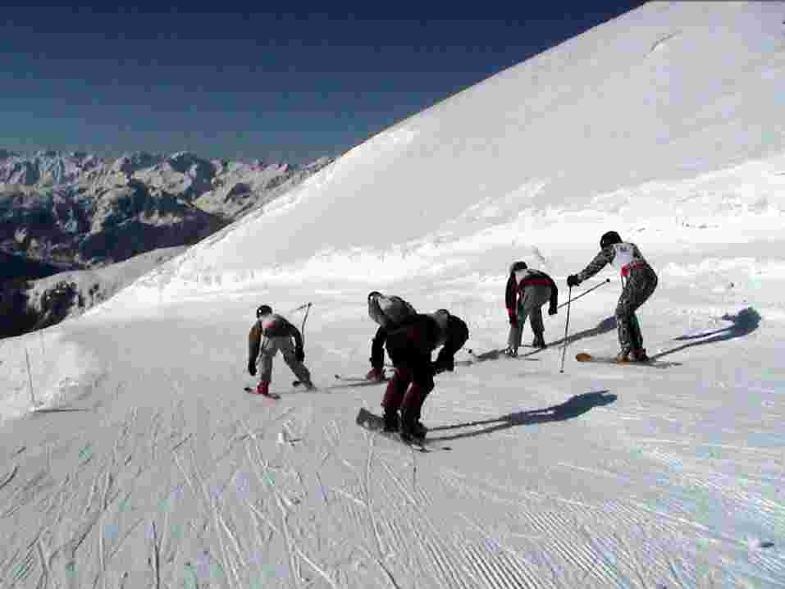
Un Derby est un concept dans l'air du temps. I1 allie, dans l'esprit des gens de la montagne, la convivialité dans toutes les disciplines du ski alpin et la liberté de choisir son itinéraire dans un espace sécurisé.
Un Derby n'est pas réservé à l'élite du ski, tout un chacun peut y participer.
Pourquoi être partenaire ?
L'esprit Derby se développe. Cinq Derby sont organisés en France.
Le premier Derby français, celui de la Meije a été gagné en 2003 par un Champagnolais (Raphaël Ruffier Lanche).
Le Derby du Mont de la Guerre est son rival direct avec ses 1230 m de dénivelé et ses 6 km de parcours.
I1 a l'avantage d'être le seul organisé en Savoie, dans l'espace Olympique et un itinéraire de repli peut être envisagé en cas de mauvaises conditions météorologiques ou nivologiques.
Pour sa deuxième édition, plus de 200 participants sont attendus ainsi que de nombreux spectateurs tout au long de l'itinéraire.
I1 est inscrit au calendrier des évènements sportifs de La Plagne et est l'une des épreuves de la "Gorzderette" première édition d'un événement multi-sportif à Champagny.
C'est un support de communication porteur, tant au niveau des médias que de l'industrie de la glisse.
Lors de sa première édition le Derby du Mont de la Guerre, par son profil d'itinéraire, a trouvé auprès des 70 compétiteurs, des nombreux spectateurs et des médias, les bases d’une grande notoriété.

Slide 6
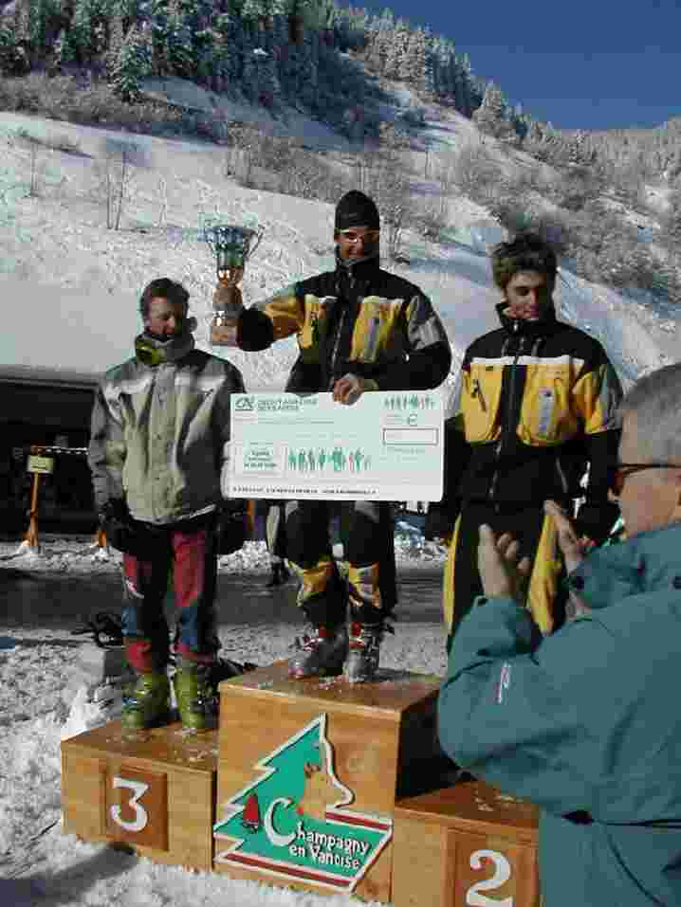
Votre logo apparaîtra sur les supports de communication :
Dossier de presse et Communiqués de presse
Site Internet de l’évènement
Citations orales dans la stratégie de communication du Derby
Citation, en page "partenaires", sur le site web de ‘’ La Gorzderette’’
Un partenariat à la carte
Remise des prix (1^{ière} édition)
Votre partenariat peut être :
Une aide financière directe
Une prise en charge ciblée :
- Primes ("Price money") pour le 1er homme et la 1^{ière} femme
- Coupes ou trophées (25 pièces)
- Cadeau souvenir (Tee shirt, Coupe-vent, Sac à dos, etc. )
- Buffet convivial (Tartiflette géante par exemple)
- Une prestation spécifique à votre entreprise

Slide 7
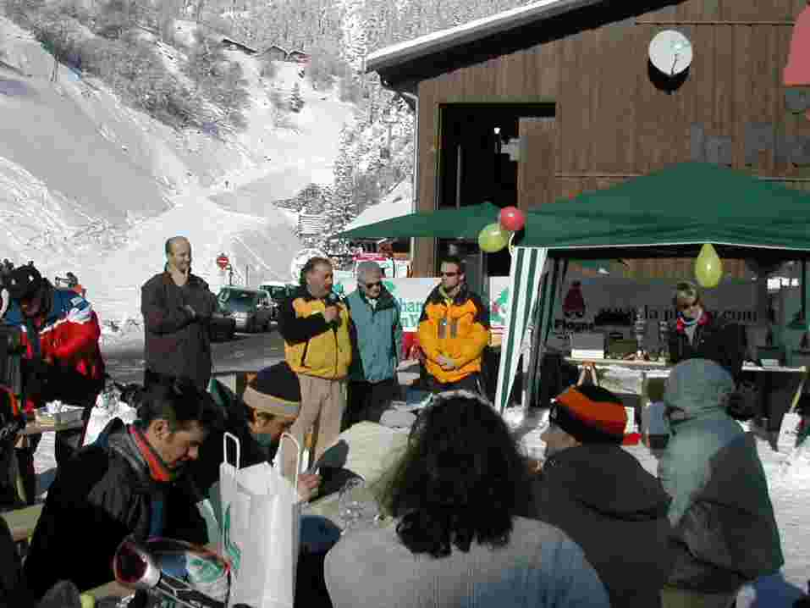
Site Internet du Derby et de La Gorzderette (opérationnel en décembre 2003).
Liens Internet sur les sites des Offices du Tourisme de Champagny et de La Plagne et sur les sites dédiés au ski.
Communiqués de presse diffusés par les Offices du Tourisme de Champagny et de La Plagne : presse spécialisée et générale
Radios locales : diffusion de l’information et reportages
Une communication active orchestrée par les Offices du Tourisme
Communication sur l’événement par mailing auprès :
Des ESF (Ecole de Ski Français),
Des Services des Pistes des stations françaises
Des Clubs des Sports et Ski Club de la région Rhône Alpes

Slide 8
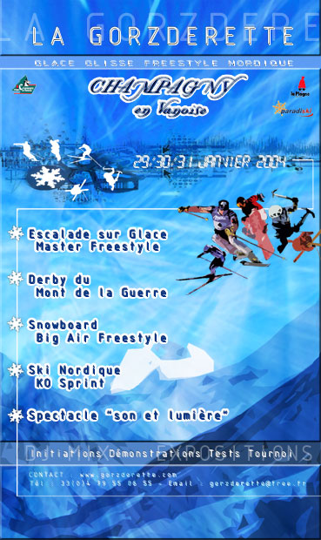
Mais qu'est-ce donc que "la Gorzderette" ? Ce nom vient des habitants de Champagny le Haut. En patois, ils étaient désignés comme étant les habitants d'au delà des gorges ... les "gorzdérés", tout simplement !
Cette première édition de "La Gorzderette" est un rassemblement de passionnés, pour découvrir de nouvelles pratiques, participer à des échanges entre générations et s'ouvrir l'esprit tout simplement.
Sous forme de tournois, par équipes de deux, formées par tirage au sort, chacun pourra participer aux épreuves de chacune des 4 disciplines.
Le Derby est une des épreuves d’un événement multi-sportif : La Gorzderette
Les disciplines :.
Derby du Mont de la Guerre : ouvert à tous les glisseurs (ski, snowboard, télémark, monoski...), près de 1200 m de dénivelée sur l'un des plus beaux parcours du domaine de la Plagne.
Escalade sur Glace : l'esprit de cette épreuve est volontairement différent des épreuves de Coupe du Monde, privilégiant en plus de la difficulté, le style et la rapidité, en renforçant le spectacle.
Freestyle : une épreuve libre à faire pâlir les 'Ricains' d'envie ! ! pour les moins téméraires, un Big Air accessible et des modules pour tous !
Ski Nordique : le site de Champagny le Haut, l'un des plus beaux parcours de ski nordique de Tarentaise ; initiation, jeux ludiques pour tous, compétition en "KO sprint" au programme...

